Slide 1
Shoot4stats
Application WEB de gestion de statistiques pour le tir à l’arc

Slide 2
Contexte
Vue
Compilé (webpack)
Node.JS execute
API
DB
Client
src
app.js
Framework Express
Controllers
Index.html
dal
middlewares
client (static folder)
Créé un serveur
Requêtes client

Slide 3
ExpressJS routage backend
API
/api/…
Serveur Express
/
Vue SPA

Slide 4
Processus d’authentification Frontend

Slide 5
VueX
API
VueX et Flux : Gestion de données réactives
VueX
Actions
Demande l’execution
Demande la modification
Vue Components
Mutations
State
Modifie
Re-Rends le Composant Vue

Slide 6
Fonctionnement requêtes API

Slide 7

Avantages
Liaison à la BDD se fait via ORM
Changement langage Base possible
Sequelize

Slide 8

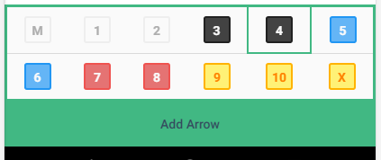

Design Pattern
Material design
Simple ou épuré
Transitions
Boutons personalisés
Notation des flèches
Thème de couleurs

Slide 9
Améliorations
Chargement plus rapide
Structure de VueX
Systéme de Grid
Utiliser mieux l’espace
Revoir le design des cards

Slide 10
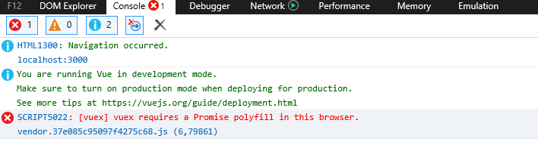
Problèmes rencontrés
IE avec VueX
Résolution : babel-polyfill

Slide 11
Erreurs Restantes
Problème lors de l’Authentification si refus pour l’email
Si une session expire l’appli ne le verra pas
Erreur lors d’une End avec une seule Arrow

Slide 12
Rôles lors du développement
Testeurs : Entourage, Archers et Moi-même
Chef de projet : Stefano Nepa
Développeur : Moi-même
Client : Stefano et moi même

Slide 13
Questions ?

